Slide 1
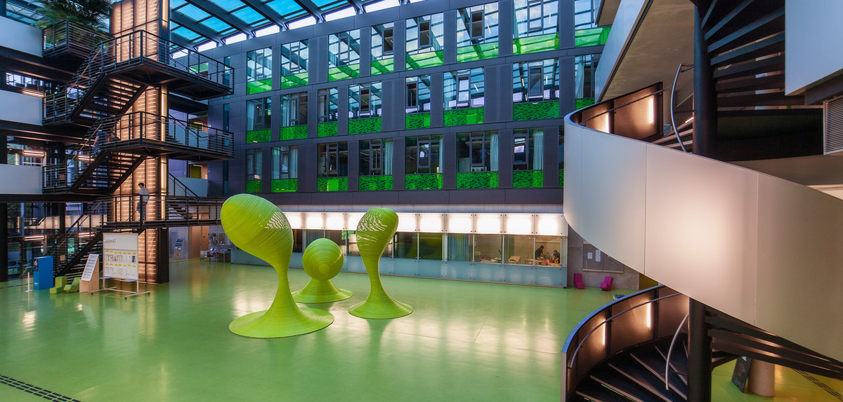

Thema Individualisierte Sprachinteraktion
Komplexpraktikum/Forschungsprojekt
Max Ockert, Eric Leubner, Emelie Radziwill // 27. März. 2023

Slide 2
Inhalt
Motivation und Zielsetzung
Spezifikation der Zielgruppe
Feature-Modell
Recommender-System
Trainingsdaten
Sprachassistent
Demo
Diskussion

Slide 3
Motivation

Slide 4
Zielsetzung

Slide 5
Analyse der Zielgruppe Was definiert Senioren?

Slide 6
Feature-Modell Adaption leicht gemacht

Slide 7
Recommender-System Zuordnung mittels Deep-Learning

Slide 8
Trainingsdaten Zuordnung zwischen Charakteristiken und Funktion

Slide 9
Sprachassistent Individualisierte Wettervorhersage

Slide 10
Demo

Slide 12
Danke für Ihre Aufmerksamkeit!

Slide 13
Fragen? Alternativ ein kurzer Ausblick!

